Slide 1
Die „Nebenfolgen“ im Jugendstrafrecht – mehr als Sozialstunden und Anti-Gewalt-Training
Welche Nebenfolgen gibt es und welche (un-)beabsichtigten Auswirkungen können diese haben?
März 2026 Bernd Klippstein, Erster Staatsanwalt a.D., Freiburg i.Br.
www.bernd-klippstein.de

Slide 2
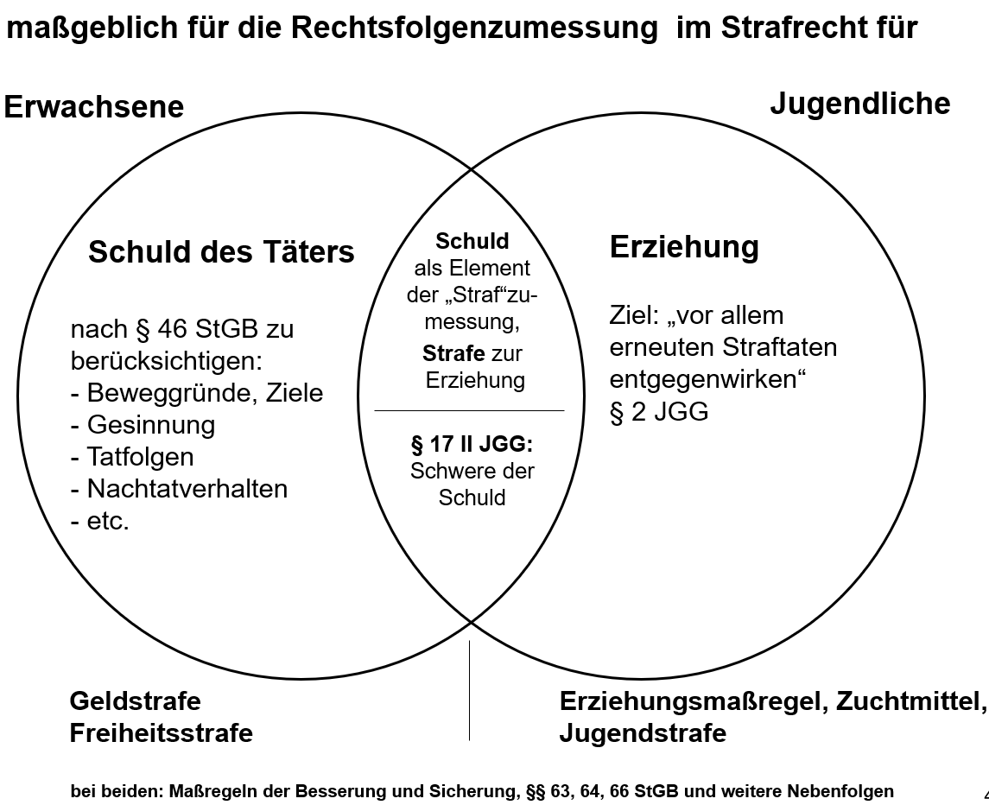
§§ 61 – 72 StGB
© Bernd Klippstein 2025

Slide 3
Begriffe
Maßregeln der Besserung und Sicherung
(Darstellung nächstes Blatt)
Nebenfolgen
Nebenfolge gilt der Verlust der Amtsfähigkeit, der Wählbarkeit und des Stimmrechts (§ 45 StGB) und die Bekanntgabe der Verurteilung (§§ 165, 200 StGB).
Nebenstrafen
das Fahrverbot, § 44 StGB

Slide 4
Begriffe
§ 61 StGB Übersicht
Maßregeln der Besserung und Sicherung sind
die Unterbringung in einem psychiatrischen Krankenhaus,
die Unterbringung in einer Entziehungsanstalt,
die Unterbringung in der Sicherungsverwahrung,
die Führungsaufsicht,
die Entziehung der Fahrerlaubnis,
das Berufsverbot.
1. bis 3.: freiheitsentziehende Maßregeln
4. bis 6.: sonstige Maßregeln

Slide 5
Begriffe
Führungsaufsicht (§§ 68, 68a StGB) bedeutet:
D. Verurteilte untersteht einer Aufsichtsstelle
Ein/e Bewährungshelfer/in wird bestellt
Das Verhalten der Person und die Einhaltung der erteilten Weisungen wird überwacht
Verstöße gegen Weisungen können mit Geld- oder Freiheitsstrafe bis zu drei Jahren bestraft werden, § 145a StGB

Slide 6
mögliche Weisungen bei Führungsaufsicht:
Verbot des Verlassens des Wohn- oder Aufenthaltsortes ohne Genehmigung
Aufenthaltsverbote an bestimmten Orten (z.B. vor Schulen, Kitas, Spielplätzen)
Verbot, alkoholische Getränke zu konsumieren
Urin-/Blutuntersuchungen auf Drogen oder Alkohol
Therapiepflicht
…..
…..

Slide 7
Führungsaufsicht kann im Urteil angeordnet werden,
wenn wegen bestimmter Delikte verurteilt wurde (Dies sind die
§§ 129a Abs. 7, 181b, 239c, 245, 256 Abs. 1, 262, 263 Abs. 6, 263a Abs. 2, 321 StGB und § 34 BtMG)
und wenn
mindestens 6 Monate Freiheitsstrafe verhängt wurden und
die Gefahr der Begehung weiterer Straftaten besteht

Slide 8
außerdem tritt Führungsaufsicht immer ein,
nach vollständiger Verbüßung einer mindestens zweijährigen Freiheitsstrafe (auch Jugendstrafe!)
wenn die Unterbringung in der Psychiatrie oder einer Entziehungsanstalt zur Bewährung ausgesetzt wird
nach einer Entlassung aus der Sicherungsverwahrung

Slide 9
Begriffe im Jugendstrafrecht
Erziehungsmaßregel (§§ 9 – 12 JGG)
  die Erteilung von Weisungen (Arbeitsleistungen, Betreuungsweisung, sozialer Trainingskurs etc., keine abschließende Liste)
  die Anordnung, Hilfe zur Erziehung i.S.d. § 12 anzunehmen
Zuchtmittel (§§ 13 – 16a JGG)
  Verwarnung
  Erteilung von Auflagen (Arbeitsleistung, Geldauflage)
  Jugendarrest, max. 4 Wochen
  Jugendstrafe (§§ 17 ff. JGG)
  6 Monate bis 5 oder 10 Jahre

Slide 10
§ 2 Abs. 2 Jugendgerichtsgesetz (JGG )
Die allgemeinen Vorschriften gelten nur, soweit in diesem Gesetz
nichts anderes bestimmt ist.

Slide 11
§ 2 Abs. 2 Jugendgerichtsgesetz (JGG )
Die allgemeinen Vorschriften gelten nur, soweit in diesem Gesetz
nichts anderes bestimmt ist.
Das heißt,
es gelten die allgemeinen Strafbestimmungen, insbesondere des StGB über Tatbestandsmäßigkeit, Rechtswidrigkeit und Schuld, also die allgemeinen Regeln z.B. über Schuldfähigkeit, Versuch, Beihilfe, Notwehr etc. und die Definitionen der Straftatbestände im Strafgesetzbuch (StGB).

Slide 12
§ 2 Abs. 2 Jugendgerichtsgesetz (JGG )
Die allgemeinen Vorschriften gelten nur, soweit in diesem Gesetz
nichts anderes bestimmt ist.
Es gelten die allgemeinen Strafbestimmungen, insbesondere des StGB über Tatbestandsmäßigkeit, Rechtswidrigkeit und Schuld, also die allgemeinen Regeln z.B. über Schuldfähigkeit, Versuch, Beihilfe, Notwehr etc. und die Definitionen der Straftatbestände im Strafgesetzbuch (StGB).
Gesondert geregelt sind im JGG z.B.: Gerichtsaufbau, Instanzenzug, Strafvollstreckung.
Und vor allem sind im JGG gesondert geregelt:
die Rechtsfolgen („Strafen“) im Jugendstrafrecht

Slide 13
Als Rechtsfolgen können bei Anwendung des Jugendstrafrechts verhängt werden:
§ 5 JGG Die Folgen der Jugendstraftat (3 Stufen)
(1) Aus Anlaß der Straftat eines Jugendlichen können Erziehungsmaßregeln angeordnet werden.
(2) Die Straftat eines Jugendlichen wird mit Zuchtmitteln oder mit Jugendstrafe geahndet, wenn Erziehungsmaßregeln nicht ausreichen.
(3) Von Zuchtmitteln und Jugendstrafe wird abgesehen, wenn die Unterbringung in einem psychiatrischen Krankenhaus oder einer Entziehungsanstalt die Ahndung durch den Richter entbehrlich macht.

Slide 14
§ 7 JGG Maßregeln der Besserung und Sicherung
(1) Als Maßregeln der Besserung und Sicherung im Sinne des allgemeinen Strafrechts können die Unterbringung in einem psychiatrischen Krankenhaus oder einer Entziehungsanstalt, die Führungsaufsicht oder die Entziehung der Fahrerlaubnis angeordnet werden (§ 61 Nr. 1, 2, 4 und 5 des Strafgesetzbuches).
Also nicht Nr. 3 und Nr. 6: die Sicherungsverwahrung und das Berufsverbot
(2) Das Gericht kann im Urteil die Anordnung der Sicherungsverwahrung vorbehalten, wenn
1. der Jugendliche zu einer Jugendstrafe von mindestens sieben Jahren verurteilt wird …. (und weitere Voraussetzungen)

Slide 15
und der Vollständigkeit halber:
§ 6 JGG Nebenfolgen
(1) Auf Unfähigkeit, öffentliche Ämter zu bekleiden, Rechte aus öffentlichen Wahlen zu erlangen oder in öffentlichen Angelegenheiten zu wählen oder zu stimmen, darf nicht erkannt werden. Die Bekanntgabe der Verurteilung darf nicht angeordnet werden.
(2) Der Verlust der Fähigkeit, öffentliche Ämter zu bekleiden und Rechte aus öffentlichen Wahlen zu erlangen (§ 45 Abs. 1 des Strafgesetz-buches), tritt nicht ein.
Da hier insbesondere die Vermögensabschöpfung (§§ 73 ff StGB) nicht erwähnt ist, gibt es die Vermögensabschöpfung auch im Bereich des Jugendstrafrechts!
Die Entscheidung des Großen Senats für Strafsachen des Bundesgerichtshofes vom 20.01.2021 hat dies unmissverständlich klargestellt.
Dokumente (auch eine Stellungnahme der DVJJ) abrufbar bei DVJJ.de

Slide 16
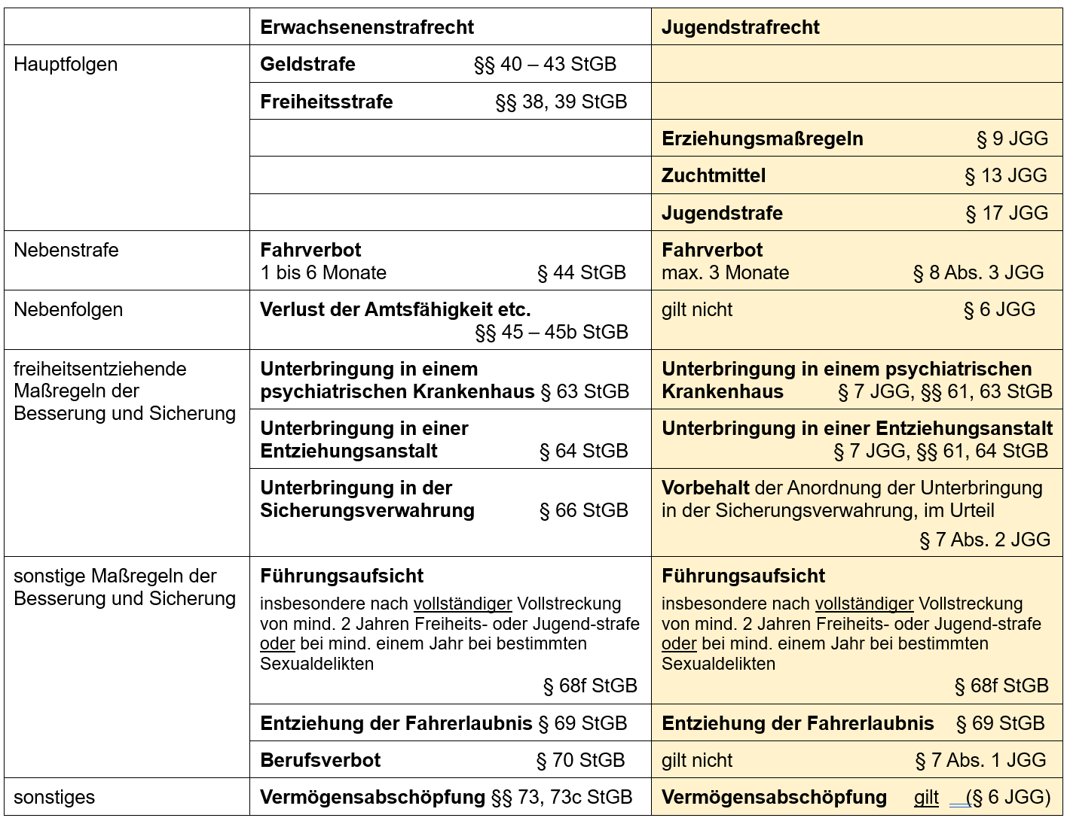




© Bernd Klippstein 2026

Slide 17
In der Praxis bedeutsame Nebenfolgen:
a) Fahrverbot, § 44 StGB
wird in der Praxis zurückhaltend angewendet, gilt 1 bis 3 Monate.
Es gibt auch Fahrverbote, die die Verwaltungsbehörde festsetzt, bei Ordnungswidrigkeiten (z.B. geringe Alkoholisierung, zu viele „Punkte“ im Fahreignungsregister)

Slide 18
In der Praxis bedeutsame Nebenfolgen:
b) Entziehung der Fahrerlaubnis bzw. isolierte Sperre, §§ 69, 69a StGB
große Bedeutung in der Praxis
Dauer: mindestens 6 Monate, im Wiederholungsfall mindestens 1 Jahr
Danach muss die Fahrerlaubnis neu beantragt werden;
die Frist kann bei erstmaligen Verstoß nach Schulung abgekürzt werden (Modell „Mainz 77“).
Wenn eine Entziehung der Fahrerlaubnis zu erwarten ist, wird in aller Regel bereits im Ermittlungsverfahren auf Antrag der Staatsanwalt-schaft durch das Gericht die vorläufige Entziehung der Fahrerlaubnis angeordnet, § 111a StPO.
Die freiwillige Abgabe des Führerscheins (Sicherstellung durch die Polizei) hat dieselben Folgen wie der vorläufige Entzug. Wenn man trotzdem fährt, begeht man eine Straftat, § 21 Abs. 2 Straßenverkehrs-gesetz.

Slide 19
In der Praxis bedeutsame Nebenfolgen:
b) Entziehung der Fahrerlaubnis bzw. isolierte Sperre, §§ 69, 69a StGB
große Bedeutung in der Praxis
Dauer: mindestens 6 Monate, im Wiederholungsfall mindestens 1 Jahr
Danach muss die Fahrerlaubnis neu beantragt werden;
die Frist kann bei erstmaligen Verstoß nach Schulung abgekürzt werden (Modell „Mainz 77“).
Wenn eine Entziehung der Fahrerlaubnis zu erwarten ist, wird in aller Regel bereits im Ermittlungsverfahren auf Antrag der Staatsanwaltschaft durch das Gericht die vorläufige Entziehung der Fahrerlaubnis angeordnet, § 111a StPO.
Die freiwillige Abgabe des Führerscheins (Sicherstellung durch die Polizei) hat dieselben Folgen wie der vorläufige Entzug. Wenn man trotzdem fährt, begeht man eine Straftat, § 21 Abs. 2 Straßenverkehrs-gesetz.
Anwendung im Jugendstrafrecht nach den gleichen Grundsätzen wie im Erwachsenenstrafrecht, wird praktisch immer angeordnet bei Trunkenheitsfahrt, Straßenverkehrsgefährdung, verbotenen Kraftfahrzeugrennen und bei schweren Fällen der Fahrerflucht.

Slide 20
In der Praxis bedeutsame Nebenfolgen:
b) Entziehung der Fahrerlaubnis bzw. isolierte Sperre, §§ 69, 69a StGB
große Bedeutung in der Praxis
Dauer: mindestens 6 Monate, im Wiederholungsfall mindestens 1 Jahr
Danach muss die Fahrerlaubnis neu beantragt werden;
die Frist kann bei erstmaligen Verstoß nach Schulung abgekürzt werden (Modell „Mainz 77“).
Wenn eine Entziehung der Fahrerlaubnis zu erwarten ist, wird in aller Regel bereits im Ermittlungsverfahren auf Antrag der Staatsanwaltschaft durch das Gericht die vorläufige Entziehung der Fahrerlaubnis angeordnet, § 111a StPO.
Die freiwillige Abgabe des Führerscheins (Sicherstellung durch die Polizei) hat dieselben Folgen wie der vorläufige Entzug. Wenn man trotzdem fährt, begeht man eine Straftat, § 21 Abs. 2 Straßenverkehrsgesetz.
Anwendung im Jugendstrafrecht nach den gleichen Grundsätzen wie im Erwachsenenstrafrecht, wird praktisch immer angeordnet bei Trunkenheitsfahrt, Straßenverkehrsgefährdung, verbotenen Kraftfahrzeugrennen und bei schweren Fällen der Fahrerflucht.
Ein Fahrverbot oder eine Entziehung der Fahrerlaubnis kann nur durch Urteil angeordnet werden, kommt also bei einer Verfahrenseinstellung nach §§ 45, 47 JGG nicht in Betracht. Deshalb werden diese Fälle fast ausnahmslos angeklagt!
Es ist also keine Diversion möglich, wenn diese Maßnahmen zu treffen sind!

Slide 21
Zur Entziehung der Fahrerlaubnis kann es auch außerhalb eines förmlichen jugendgerichtlichen Strafverfahrens kommen:
Nach Nr. 45 der Anordnung über die Mitteilung in Strafsachen „MiStra“ sind bestimmte Sachverhalte der Fahrerlaubnisbehörde mitzuteilen, wenn der Staatsanwaltschaft Tatsachen bekannt werden, die für die Beurteilung der Frage bedeutsam ist, ob die Inhaberin oder der Inhaber einer Fahrerlaubnis zum Führen von Fahrzeugen ungeeignet ist.
Typische Fälle:
Trunkenheitsfahrt (§ 316 StGB) - Alkohol oder Drogen - mit einem Fahrrad oder einem e-Scooter
Feststellung von Drogeneinfluss im Straßenverkehr auch ohne Straftat
Änderungen durch neue Cannabisgesetze

Slide 22
Ein Fahrverbot oder der Entzug der Fahrerlaubnis wird im Fahreignungsregister (FAER) eingetragen. Dort werden auch die schwereren Verkehrsverstöße dokumentiert, die mit Bußgeld geahndet wurden.
Es gibt ein Punktesystem und bei einer bestimmten Anzahl von Punkten kann durch die Verwaltungsbehörde eine Nachschulung, ein Fahrverbot oder der Entzug der Fahrerlaubnis angeordnet werden.
Polizei und Verwaltungsbehörden (Staatsanwaltschaften und Gerichte sowieso) erhalten Auskunft aus dieser Datensammlung.

Slide 23
Cannabis ist seit 1. April 2024 teilweise legalisiert. Wer aber kifft und danach Auto fährt, riskiert weiterhin den Führerschein. Auch wenn jetzt ein neuer Grenzwert gilt.
Quelle: ADAC.de

Slide 24
Neuer THC-Grenzwert von 3,5 Nanogramm je Milliliter Blut gilt seit 2024
Wer mit mehr erwischt wird, riskiert 500 Euro Bußgeld
Trotz der Entkriminalisierung darf man nicht bekifft Auto fahren
Cannabis: Härtere Strafen bei Mischkonsum
Für Fahranfänger und Mischkonsum mit Alkohol gibt es strengere Regeln:
Wer vorsätzlich oder fahrlässig mit 3,5 Nanogramm Tetrahydrocannabinol (THC) oder mehr fährt, riskiert demnach nun in der Regel 500 Euro, einen Monat Fahrverbot und zwei Punkte. Wird dazu noch Alkohol getrunken, drohen in der Regel 1000 Euro Buße, ein Monat Fahrverbot und zwei Punkte.
Wie bei Alkohol gilt in der zweijährigen Führerschein-Probezeit und für Fahrer und Fahrerinnen unter 21 Jahren ein Cannabis-Verbot – die Grenze von 3,5 Nanogramm gilt also nicht, und somit drohen in der Regel 250 Euro Buße bei Verstößen.
Quelle: ADAC.de

Slide 25
Eine weitere, weithin unbekannte Folge ist das
Beschäftigungs- und Umgangsverbot mit Jugendlichen
nach einer Verurteilung nach dem Betäubungsmittelgesetz
(und weiteren Bestimmungen)

Slide 26
Jugendarbeitsschutzgesetz
§ 25 Verbot der Beschäftigung durch bestimmte Personen
(1) Personen, die
1. wegen eines Verbrechens zu einer Freiheitsstrafe von mindestens zwei Jahren,
2. wegen einer vorsätzlichen Straftat, die sie unter Verletzung der ihnen als Arbeitgeber, Ausbildender oder Ausbilder obliegenden Pflichten zum Nachteil von Kindern oder Jugendlichen begangen haben, zu einer Freiheitsstrafe von mehr als drei Monaten,
3. wegen einer Straftat nach den §§ 109h, 171, 174 bis 184l, 225, 232 bis 233a des Strafgesetzbuches,
wegen einer Straftat nach dem Betäubungsmittelgesetz,
wegen einer Straftat nach dem Konsumcannabisgesetz oder nach dem Medizinal-Cannabisgesetz oder
5. wegen einer Straftat nach dem Jugendschutzgesetz wenigstens zweimal
rechtskräftig verurteilt worden sind, dürfen Jugendliche nicht beschäftigen sowie im Rahmen eines Rechtsverhältnisses im Sinne des § 1 JArbSchG nicht beaufsichtigen, nicht anweisen, nicht ausbilden und nicht mit der Beaufsichtigung, Anweisung oder Ausbildung von Jugendlichen beauftragt werden. Eine Verurteilung bleibt außer Betracht, wenn seit dem Tage ihrer Rechtskraft fünf Jahre verstrichen sind. Die Zeit, in welcher der Täter auf behördliche Anordnung in einer Anstalt verwahrt worden ist, wird nicht eingerechnet.
also auch bei Kinderpornographie!

Slide 27
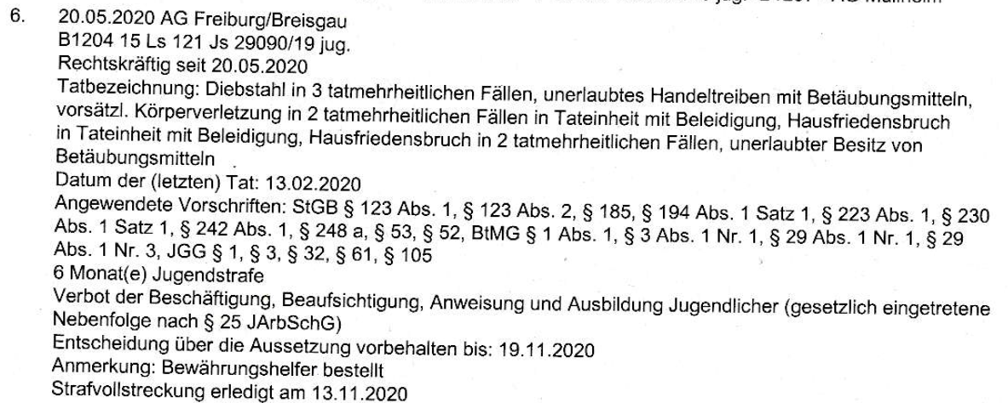
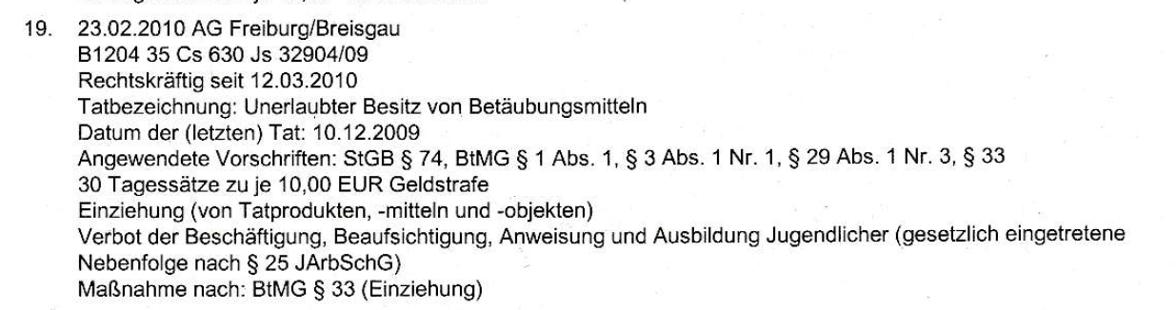
Beispiele für Eintragungen im Register mit § 25 JArbSchG
Jugendstrafrecht
Erwachsenenstrafrecht

Slide 28
Das Verbot des § 25 JArbSchG gilt, unabhängig davon, ob jemand davon erfährt. Es ist ein großes Risiko, darauf zu bauen, dass niemand davon erfährt. Insbesondere weitere Verurteilungen, zu Jugendstrafe, in die eine Vorverurteilung einbezogen wird, oder auch zu (kleinen) Geldstrafen bergen das Risiko, dass dann der
§ 25 JArbSchG in einem Führungszeugnis auftaucht.

Slide 29
Vermögensabschöpfung
Straftaten sollen sich nicht lohnen!
Abgeschöpft, das heißt staatlich eingezogen wird alles, was durch die Straftat erlangt wurde, oder dessen Wert, wenn die Sache nicht mehr da ist.
Dadurch können Opfer von Straftaten leichter entschädigt werden.
Die Anordnung einer Vermögensabschöpfung, die auch bei Vermögenslosigkeit vorzunehmen ist, bedeutet gerade bei jungen Menschen eine große (finanzielle) Belastung.
Typische Fälle:
Bei Drogengeschäften werden die Einnahmen „abgeschöpft“, d.h. eingezogen, auch wenn sie nicht mehr vorhanden sind. Die Ausgaben für den Erwerb können nicht abgezogen werden (Bruttoprinzip).
Der Wert des gestohlenen Fahrzeugs wird eingezogen, auch wenn es zu Schrott gefahren wurde.

Slide 30
§ 73 StGB Einziehung von Taterträgen bei Tätern und Teilnehmern
(1) Hat der Täter oder Teilnehmer durch eine rechtswidrige Tat oder für sie etwas erlangt, so ordnet das Gericht dessen Einziehung an.
(2) Hat der Täter oder Teilnehmer Nutzungen aus dem Erlangten gezogen, so ordnet das Gericht auch deren Einziehung an.
(3) Das Gericht kann auch die Einziehung der Gegenstände anordnen, die der Täter oder Teilnehmer erworben hat
  1. durch Veräußerung des Erlangten oder als Ersatz für dessen Zerstörung, Beschädigung oder Entziehung oder
  2. auf Grund eines erlangten Rechts.

Slide 31
§ 73c StGB Einziehung des Wertes von Taterträgen
Ist die Einziehung eines Gegenstandes wegen der Beschaffenheit des Erlangten oder aus einem anderen Grund nicht möglich oder wird von der Einziehung eines Ersatzgegenstandes nach § 73 Absatz 3 oder nach § 73b Absatz 3 abgesehen, so ordnet das Gericht die Einziehung eines Geldbetrages an, der dem Wert des Erlangten entspricht. Eine solche Anordnung trifft das Gericht auch neben der Einziehung eines Gegenstandes, soweit dessen Wert hinter dem Wert des zunächst Erlangten zurückbleibt.

Slide 32
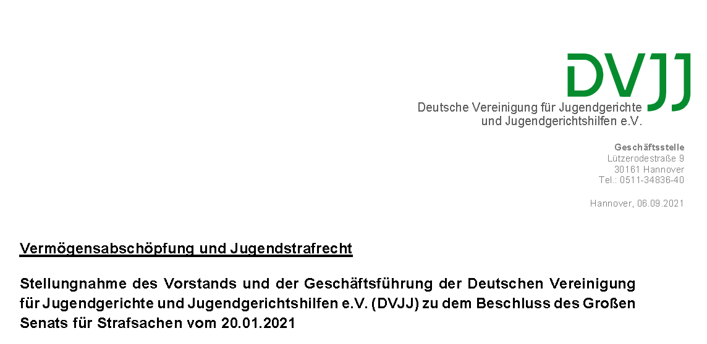
www.dvjj.de/aktuelles/2021/09/06/vermoegensabschoepfung-und-jugendstrafrecht-stellungnahme-des-vorstands-und-der-geschaeftsfuehrung-der-deutschen-vereinigung-fuer-jugendgerichte-und-jugendgerichtshilfen-e-v-dvjj-zu-dem-beschluss/

Slide 33
Ausländerrechtliche Folgen im Zusammenhang mit dem Jugendstrafrecht
Verurteilungen nach Jugendstrafrecht können wie bei Erwachsenen auch, Folgen für den Aufenthaltsstatus haben und auch zur Ausweisung und Abschiebung junger Menschen führen.
Auch wenn das Jugendgericht solche Folgen berücksichtigen will, scheitert das oft an der sicheren Einschätzung dieser ausländerrechtlichen Folgen. Es handelt sich weitgehend um Ermessensentscheidungen der Ausländer-behörden und dann evtl. der Verwaltungsgerichte.

Slide 34
Aufenthalt von Ausländern in Deutschland
erlaubter Aufenthalt
  aufgrund bestimmter Aufenthaltstitel
  aufgrund der Freizügigkeit für EU-Bürger, bzw. solche des EWR oder der Schweiz
  aus humanitären Gründen (Asyl; Flüchtlinge; subsidiärer Schutz; bei bestehendem Abschiebungsverbot)
  befristet oder unbefristet
geduldeter Aufenthalt,
weil die Abschiebung aus tatsächlichen oder rechtlichen Gründen nicht möglich ist.

Slide 35
Beendigung des Aufenthaltsrechts, z.B. nach Straftaten
Der Aufenthaltstitel kann erlöschen, z.B. bei Ausweisung des Ausländers,
§ 51 Abs. 1 Nr. 5 Aufenthaltsgesetz (AufenthG)
Ausweisung ist die rechtliche Beendigung des Aufenthalts(rechts)
Abschiebung die tatsächliche Durchsetzung der Ausreise

Slide 36
Ausweisung
§ 53 Abs. 1 AufenthG
„Ein Ausländer, dessen Aufenthalt die öffentliche Sicherheit und Ordnung, die freiheitliche demokratische Grundordnung oder sonstige erhebliche Interessen der Bundesrepublik Deutschland gefährdet, wird ausgewiesen, wenn die unter Berücksichtigung aller Umstände des Einzelfalles vorzu-nehmende Abwägung der Interessen an der Ausreise mit den Interessen an einem weiteren Verbleib des Ausländers im Bundesgebiet ergibt, dass das öffentliche Interesse an der Ausreise überwiegt.“
Es wird also eine Abwägung im Einzelfall vorgenommen zwischen dem Ausweisungsinteresse des Staates und dem Bleibeinteresse des Ausländers.

Slide 37
Es gibt Ausweisungsinteressen, die besonders schwer wiegen
(§ 54 Abs. 1 AufenthG) und solche die schwer wiegen (§ 54 Abs. 2 AufenthG).
Besonders schwer wiegt eine rechtskräftige Verurteilung wegen einer oder mehrerer vorsätzlicher Straftaten zu einer Freiheits- oder Jugend-strafe von mindestens zwei Jahren.
Kürzere Strafen wiegen auch besonders schwer, wenn die Verurteilung wegen bestimmter Straftatbestände erfolgte: Mord, Totschlag, Körperverletzung, Sexualdelikte, Widerstand gegen Vollstreckungsbeamte etc.
Andere Verurteilungen (aber nicht alle) wiegen schwer. Es gibt also Bagatelldelikte, deren Aburteilung ausländerrechtlich nicht schwer wiegt.

Slide 38
Auch beim Bleibeinteresse wird unterschieden:
es gibt besonders schwerwiegende Bleibeinteresse (§ 55 Abs. 1 AufenthG) und solche, die insbesondere schwer wiegen (§ 55 Abs. 2 AufenthG).
Berücksichtigt werden dabei die Dauer des (legalen) Aufenthalts, eine Minderjährigkeit des Ausländers, die Verpflichtung zur Personensorge für legal im Inland aufhältige Minderjährige und anderes.
Eine strafgerichtliche Verurteilung kann aber nicht nur zur Beendigung des Aufenthaltes oder der Duldung dienen, sie kann auch herangezogen werden zur Beurteilung der Gefährlichkeit, also der Gefährdung der Interessen der BRD, so dass ein Aufenthaltstitel gar nicht erst erteilt wird. Unter Umständen genügt hierfür auch nur ein begründeter Tatverdacht.

Slide 39
Mitteilungspflichten
Die „Anordnung über die Mitteilung in Strafsachen (MiStra)“ regelt die Mitteilungsrechte bzw. –pflichten für Gerichte und Staatsanwaltschaften.
Mitteilungen an öffentliche Stellen werden dadurch datenschutzrechtlich
ermöglicht bzw. gesetzlich angeordnet.

Slide 40
Bekanntmachung der Neufassung der
Anordnung über Mitteilungen in Strafsachen
(MiStra)
Vom 13. Juli 2022
Fundstelle: BAnz AT 20.07.2022 B1
Das Bundesministerium der Justiz und die Landesjustizverwaltungen haben die nachstehende Neufassung der Anordnung über Mitteilungen in Strafsachen vereinbart:
Anordnung über
Mitteilungen in Strafsachen
(MiStra)
in der ab dem 1. August 2022 geltenden Fassung

Slide 41
MiStra-Bestimmungen
2. Abschnitt
Mitteilungen über Personen, die einer Dienst-, Staats-, Standesaufsicht
oder berufsrechtlichen Aufsicht unterliegen
z.B. Personen im Beamtenverhältnis, RichterInnen, SoldatInnen, Zivildienstleistende, Notare, ÄrztInnen, Pflegekräfte….
3. Abschnitt
Sonstige Mitteilungen wegen der persönlichen Verhältnisse der Betroffenen
Beispiele folgen (Nr. 30 bis 43)
4. Abschnitt
Mitteilungen wegen der Art des verletzten Strafgesetzes
z.B. Betriebsunfälle, Fahrerlaubnissachen, Schwarzarbeit, Betäubungsmittelsachen etc.

Slide 42
Mitteilungen nach:
Nr. 31 an Betreuungsgericht und Familiengericht
Nr. 32 an Jugendgerichtshilfen / JuHiS
Nr. 33 an Schulen
Nr. 35 zum Schutz von Kindern und Jugendlichen
und außerdem:
Nr. 45 an Fahrerlaubnisbehörden
Nr. 42 an Ausländerbehörden

Slide 43
Nr. 31 Mitteilungen an das Betreuungsgericht und an das Familiengericht
§ 22a FamFG, § 70 Satz 1 JGG
Werden in einem Strafverfahren – gleichgültig, gegen wen es sich richtet – Tatsachen bekannt, die Maßnahmen des Betreuungs- oder des Familien-gerichts erfordern können, so sind diesen die Tatsachen mitzuteilen, soweit nicht für die übermittelnde Stelle erkennbar ist, dass schutzwürdige Interessen der Betroffenen an dem Ausschluss der Übermittlung das Schutzbedürfnis von Minderjährigen oder Betreuten oder das öffentliche Interesse an der Übermittlung überwiegen.
(2) Die Mitteilung ordnen Richterinnen oder Richter, Staatsanwältinnen oder Staatsanwälte an.

Slide 44
Nr. 32 Mitteilungen an die Jugendgerichtshilfe in Strafsachen gegen Jugendliche und Heranwachsende §§ 38, 50, 70 Absatz 1 Satz 1 und Absatz 2, 72a, 107, 109 Absatz 1 JGG
In Strafsachen gegen Jugendliche und Heranwachsende sind der Jugendgerichtshilfe mitzuteilen
1. die Einleitung des Verfahrens zu den in § 70 Absatz 2 JGG genannten Zeitpunkten,
2. vorläufige Anordnungen über die Erziehung,
3. der Erlass und der Vollzug eines Haft- oder Unterbringungsbefehls sowie die Unterbringung zur Beobachtung,
4. der Verzicht auf die Erfüllung von Anforderungen an die Jugendgerichtshilfe
(§ 38 Absatz 7 Satz 1 und 2 JGG),
5. die Erhebung der öffentlichen Klage,
6. Ort und Zeit der Hauptverhandlung,
7. die Urteile,
8. der Ausgang des Verfahrens,
9. der Name und die Anschrift der Bewährungshelferin oder des Bewährungshelfers,
10.die nachträglichen Entscheidungen, die sich auf Weisungen oder Auflagen beziehen oder eine Aussetzung der Vollstreckung einer Jugendstrafe oder des Restes einer Jugendstrafe zur Bewährung, eine Aussetzung der Verhängung der Jugendstrafe oder die Führungsaufsicht betreffen.

Slide 45
Nr. 33 Mitteilungen an die Schule in Strafsachen gegen Jugendliche und Heranwachsende § 70 Satz 1, 109 Absatz 1JGG
In Strafsachen gegen Jugendliche und Heranwachsende sind Mitteilungen an die Schule nur in geeigneten Fällen zu machen. Es wird in der Regel genügen, die Schule von dem Ausgang des Verfahrens zu unterrichten. Die Einleitung des Verfahrens oder die Erhebung der öffentlichen Klage wird mitzuteilen sein, wenn aus Gründen der Schulordnung, insbesondere zur Wahrung eines geordneten Schulbetriebs oder zum Schutz anderer Schülerinnen oder Schüler, sofortige Maßnahmen geboten sein können.
Die Mitteilungen sind an die Leiterin oder den Leiter der Schule oder die Vertretung im Amt zu richten.
(3) Die Mitteilung ordnen Richterinnen oder Richter, Staatsanwältinnen oder Staatsanwälte an.

Slide 46
Nr. 35 Mitteilungen zum Schutz von Kindern und Jugendlichen
§ 13 Absatz 2 EGGVG, § 14 Absatz 1 Nr. 5, § 17 Nummer 5 EGGVG, § 5 KKG
Werden in einem Strafverfahren – gleichgültig, gegen wen es sich richtet – Tatsachen bekannt, deren Kenntnis aus der Sicht der übermittelnden Stelle zur Prüfung gewichtiger Anhaltspunkte für die Gefährdung des Wohls eines Kindes oder Jugendlichen erforderlich ist, sind diese unverzüglich der zuständigen öffentlichen Stelle mitzuteilen. Nummer 2 Absatz 1 bleibt unberührt.
(2) Mitteilungen erhalten insbesondere
1. das Jugendamt und das Familiengericht, wenn wegen einer vollendeten oder versuchten Straftat gegen die sexuelle Selbstbestimmung von Kindern und Jugendlichen (Dreizehnter Abschnitt des Besonderen Teils des StGB), nach den §§ 171, 225, 232 bis 233a, 234 bis 236 StGB oder nach § 145a StGB, soweit Führungsaufsicht wegen einer in § 181b StGB genannten Tat angeordnet oder kraft Gesetzes eingetreten ist, ein Verfahren eingeleitet wird oder wenn der Täter wegen einer solchen Straftat verurteilt wurde,
…..

Slide 47
Fortsetzung Nr. 35 MiStra
2. die zuständige Aufsichtsbehörde für betriebserlaubnispflichtige Kinder- oder Jugendeinrichtungen nach § 45 SGB VIII, wenn Anlass zur Prüfung von Maßnahmen zur Abwendung einer drohenden Beeinträchtigung oder Gefährdung des Wohls eines Kindes und Jugendlichen besteht, …
3. das Jugendamt und die für die Gewerbeaufsicht zuständige Stelle, wenn ….
4. das Familiengericht, wenn Anlass zur Prüfung gerichtlicher Maßnahmen wegen Kindeswohlgefährdung nach § BGB § 1666 BGB oder der Anordnung einer Vormundschaft (Pflegschaft) besteht,…
5. die für die Gewerbeaufsicht zuständige Stelle, ….
6. das Jugendamt zur Einschätzung des Gefährdungsrisikos in sonstigen Fällen, wenn gewichtige Anhaltspunkte für die Gefährdung des Wohls eines Kindes und Jugendlichen bekannt werden. Gewichtige Anhaltspunkte liegen insbesondere in den in § 5 Absatz 2 KKG genannten Fällen vor.
………

Slide 48
Nr. 45 Fahrerlaubnissachen
§ 13 Absatz 1 Nummer 5, Absatz 2, § 17 Nummer 1, 3 EGGVG
(1) In Strafsachen, in denen die Entziehung der Fahrerlaubnis (§§ 69, 69a Absatz 1 Satz 1 und 2 StGB) oder nur eine Sperre nach § 69a Absatz 1 Satz 3 StGB in Betracht kommt, sind der nach § 73 Absatz 1 bis 3 FeV zuständigen Verwaltungsbehörde mitzuteilen
1. die Beschlüsse nach § 111a StPO,
2. der Ausgang des Verfahrens, in den Fällen des § 69a Absatz 1 Satz 3, Absatz 5 und 6 StGB unter Angabe des Zeitpunktes, in dem die Sperre abläuft,
3. die rechtskräftigen Beschlüsse nach § 69a Absatz 7 StGB.
(2) Sonstige Tatsachen, die in einem Strafverfahren – gleichgültig, gegen wen es sich richtet – bekannt werden, sind der nach § 73 Absatz 1 bis 3 FeV zuständigen Verwaltungsbehörde mitzuteilen, wenn ihre Kenntnis für die Beurteilung erforderlich ist, ob die Inhaberin oder der Inhaber einer Fahrerlaubnis zum Führen von Fahrzeugen ungeeignet ist. Dies gilt insbesondere, wenn Anhaltspunkte für Erkrankungen oder Mängel, die die Eignung zum Führen von Kraftfahrzeugen längere Zeit beeinträchtigen oder aufheben können, nach der Anlage 4 zur FeV vorliegen. Dabei ist zu berücksichtigen, wie gesichert die zu übermittelnden Erkenntnisse sind. Die Mitteilung ordnen Richterinnen oder Richter, Staatsanwältinnen oder Staatsanwälte an.

Slide 49
Nr. 42 Mitteilungen über Ausländerinnen und Ausländer
§ 87 Absatz 2 und 4, § 88 Absatz 2 und 3 AufenthG, auch in Verbindung mit § 11 Absatz 1 und 7 FreizügG/EU, § 74, auch in Verbindung mit § 79 AufenthV
In Strafsachen gegen Ausländerinnen und Ausländer (§ 2 Absatz 1 AufenthG) sind unverzüglich mitzuteilen
1. die Einleitung des Verfahrens unter Angabe der gesetzlichen Vorschriften,
2. der Erlass und die Aufhebung eines Haftbefehls, solange dies nicht den Untersuchungszweck gefährdet,
3. die Erhebung der öffentlichen Klage,
4. der Ausgang des Verfahrens,
5. der Widerruf einer Strafaussetzung zur Bewährung,
6. der Widerruf der Zurückstellung der Strafvollstreckung.
(2) …..

Slide 50
Nr. 27 Strafsachen gegen an Schulen, Hochschulen, Kinderheimen, Kindertagesstätten und vergleichbaren Einrichtungen tätige Personen § 13 Absatz 2, § 14 Absatz 1 Nummer 5, Absatz 2 EGGVG
(1) In Strafsachen gegen
1. Hochschullehrerinnen und Hochschullehrer, Honorarprofessorinnen und Honorarprofessoren, außerplanmäßige Professorinnen und außerplanmäßige Professoren, Gastprofessorinnen und Gastprofessoren, Privatdozentinnen und Privatdozenten, Gastdozentinnen und Gastdozenten, Lehrbeauftragte an Hochschulen und Berufsakademien,
2. Schulleiterinnen und Schulleiter, Lehrerinnen und Lehrer und andere Personen, die an Schulen und sonstigen vergleichbaren Ausbildungsstätten tätig sind,
3. Leiterinnen und Leiter, Erzieherinnen und Erzieher und andere Personen, die in Einrichtungen und Diensten der Kinder- und Jugendhilfe, insbesondere Kinderheimen, Kindertagesstätten, Kindergärten oder ähnlichen Einrichtungen tätig sind,
gilt Nummer 16 Absatz 1 bis 3 entsprechend, wenn sie entweder an staatlich anerkannten Hochschulen, an Berufsakademien oder an Schulen in freier Trägerschaft oder in einer privaten Einrichtung der in Ziffer 3 genannten Art oder – ohne in einem Arbeitnehmer- oder Beamtenverhältnis zu stehen – an staatlichen Hochschulen oder öffentlichen Schulen oder in einer der in Ziffer 3 genannten öffentlichen Einrichtungen tätig sind.
(2) Die Mitteilungen sind unter Nennung der Beschäftigungsstelle an die zuständige Aufsichtsbehörde und gegebenenfalls an die zuständige Stelle, die die Berufsberechtigung erteilt hat oder für die Anerkennung der Berufsberechtigung zuständig ist, zu richten und als „Vertrauliche Personalsache“ zu kennzeichnen.

Slide 51
Nr. 16 Strafsachen gegen Personen in einem Arbeitnehmer- oder sonstigen Beschäftigungsverhältnis im öffentlichen Dienst § 13 Absatz 2, § 14 Absatz 1 Nummer 5, Absatz 2 EGGVG
(1) In Strafsachen gegen Personen, die in einem privatrechtlichen Arbeitnehmer- oder Ausbildungsverhältnis zum Bund, einem Land, einer Gemeinde, einem Gemeindeverband oder einer anderen Körperschaft, Anstalt oder Stiftung des öffentlichen Rechts stehen, sind, soweit es um den Vorwurf eines Verbrechens geht, mitzuteilen
1. der Erlass und der Vollzug eines Haft- oder Unterbringungsbefehls,
2. die Erhebung der öffentlichen Klage,
3. die Urteile,
4. der Ausgang des Verfahrens, wenn eine Mitteilung nach den Ziffern 1 bis 3 zu machen war.
(2) Entsprechend ist in Strafsachen wegen eines Vergehens zu verfahren, wenn der Tatvorwurf auf eine Verletzung von Pflichten schließen lässt, die bei der Ausübung des Dienstes bzw. des Berufs zu beachten sind, oder er in anderer Weise geeignet ist, Zweifel an der Eignung, Zuverlässigkeit oder Befähigung zur Ausübung der dienstlichen bzw. beruflichen Tätigkeit im Allgemeinen oder auch nur in bestimmten Umfeldern oder Einsatzorten hervorzurufen.
(3) ….

Slide 52
Führungszeugnis
Das ist ein Auszug aus den Eintragungen (vor allem Verurteilungen zu Strafe) im Bundeszentralregister.
Das Führungszeugnis kann jede(r) nur für sich beantragen. Typischerweise benötigt man es, wenn man sich um einen Ausbildungs- oder Arbeitsplatz bewerben will.
Im Erziehungsregister werden darüber hinaus Entscheidungen der Jugendgerichte und der Staatsanwaltschaften nach Jugendstrafrecht eingetragen. Die Entscheidungen, die nur Erziehungsregister und nicht auch im Zentralregister stehen, tauchen nie im Führungszeugnis auf.

Slide 53
(Bundes)zentralregister
Hier werden strafgerichtliche Verurteilungen (und anderes eingetragen)
Erziehungsregister
Der Teil des Bundeszentralregisters, der Entscheidungen nach Jugendstrafrecht enthält
Führungszeugnis
Der Auszug aus dem Bundeszentralregister, den jede(r) für sich erhalten kann

Slide 54


§ 1 Bundeszentralregistergesetz (BZRG)
Für den Geltungsbereich dieses Gesetzes führt das Bundesamt für Justiz ein Zentralregister und ein Erziehungsregister (Bundeszentralregister).
…

Slide 55
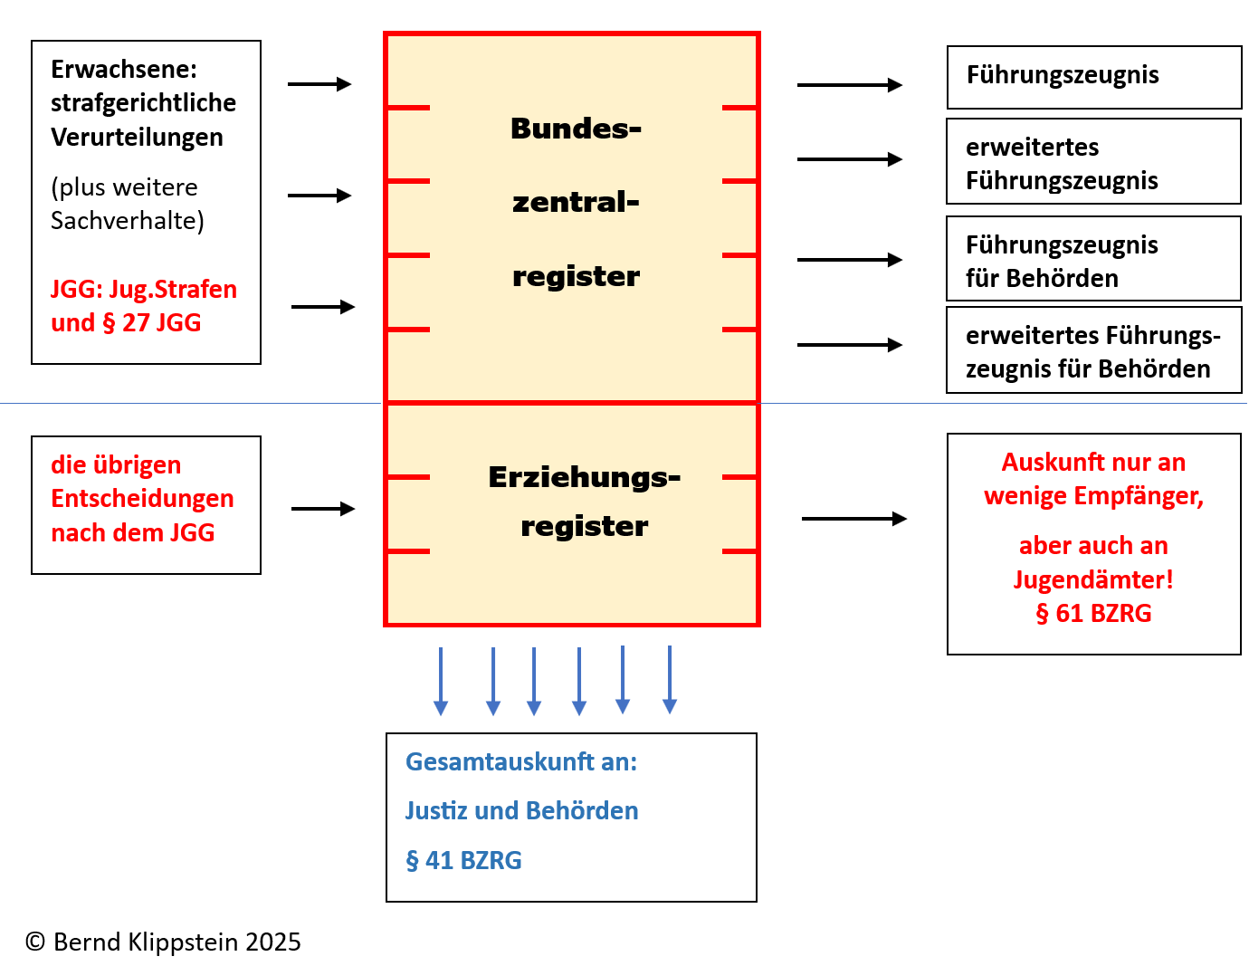

Slide 56


Slide 57
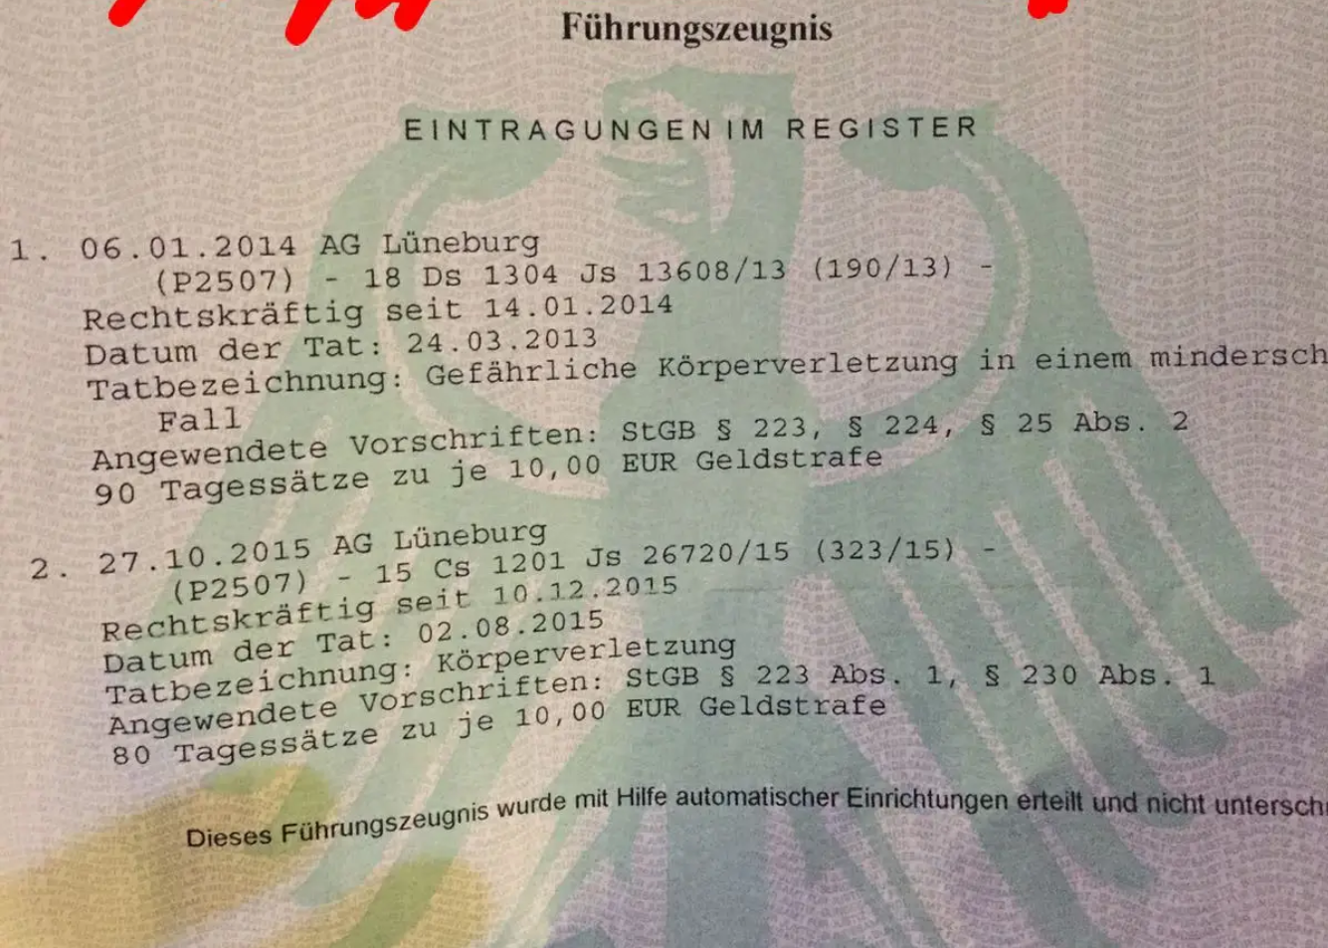

Slide 58
Begriffe
Zentralregister / Register
Erziehungsregister
Führungszeugnis
  das „normale“
  das erweiterte
  das für Behörden
  das erweiterte für Behörden

Slide 59
unterscheiden:
Was steht im Zentralregister
und Erziehungsregister?
Wer bekommt Auskunft?
In welchem Umfang ?

Slide 60
Es werden vor allem strafgerichtliche Entscheidungen und Informationen über ihre Vollstreckung bzw. Aussetzung der Vollstreckung eingetragen.

Slide 61
Im Zentralregister wird erfasst:
§ 3 BZRG Inhalt des Registers
In das Register werden eingetragen
1. strafgerichtliche Verurteilungen (§§ 4 bis 7),
2. (aufgehoben)
3. Entscheidungen von Verwaltungsbehörden und Gerichten (§ 10),
4. gerichtliche Entscheidungen und Verfügungen von Strafverfolgungsbehörden wegen Schuldunfähigkeit (§ 11),
5. gerichtliche Feststellungen nach § 17 Abs. 2, § 18,
6. nachträgliche Entscheidungen und Tatsachen, die sich auf eine der in den Nummern 1 bis 4 genannten Eintragungen beziehen (§§ 12 bis 16, 17 Abs. 1).

Slide 62
§ 32 Inhalt des Führungszeugnisses
Es wird der Inhalt des Registers aufgenommen,
aber nur
bei einer erreichten Mindeststrafe oder bei mehreren Verurteilungen (Erwachsene)
bei verbüßter Jugendstrafe (nach Jugendstrafrecht)
aber doch
bei Sexualdelikten (oder weiteren Delikten beim erweiterten Führungszeugnis)

Slide 63
Ausländische Verurteilungen
§ 54 BZRG Eintragungen in das Register
Strafrechtliche Verurteilungen, die nicht durch deutsche Gerichte im Geltungsbereich dieses Gesetzes ergangen sind, werden in das Register eingetragen, wenn
1. die verurteilte Person die deutsche Staatsangehörigkeit besitzt oder im Geltungsbereich dieses Gesetzes geboren oder wohnhaft ist,
2. wegen des der Verurteilung zugrunde liegenden oder sinngemäß umgestellten Sachverhalts auch nach dem im Geltungsbereich dieses Gesetzes geltenden Recht, ungeachtet etwaiger Verfahrenshindernisse, eine Strafe oder eine Maßregel der Besserung und Sicherung hätte verhängt werden können,
3. die Entscheidung rechtskräftig ist.
(2)……

Slide 64
Ausländische Verurteilungen
§ 55 BZRG Eintragungen in das Register
…
(2) Die betroffene Person soll unverzüglich zu der Eintragung gehört werden, wenn ihr Aufenthalt feststellbar ist. …
…
§ 56 BZRG Eintragungen in das Register
Eintragungen nach § 54 werden bei der Anwendung dieses Gesetzes wie Eintragungen von Verurteilungen durch deutsche Gerichte im Geltungsbereich dieses Gesetzes behandelt.
…

Slide 65


Slide 66
§ 5 Abs. 2 BZRG
Die Anordnung von Erziehungsmaßregeln und Zuchtmitteln sowie von Nebenstrafen und Nebenfolgen, auf die bei Anwendung von Jugendstrafrecht erkannt worden ist, wird in das Register eingetragen, wenn sie mit einem Schuldspruch nach § 27 des Jugendgerichtsgesetzes, einer Verurteilung zu Jugendstrafe oder der Anordnung einer Maßregel der Besserung und Sicherung verbunden ist.

Slide 67
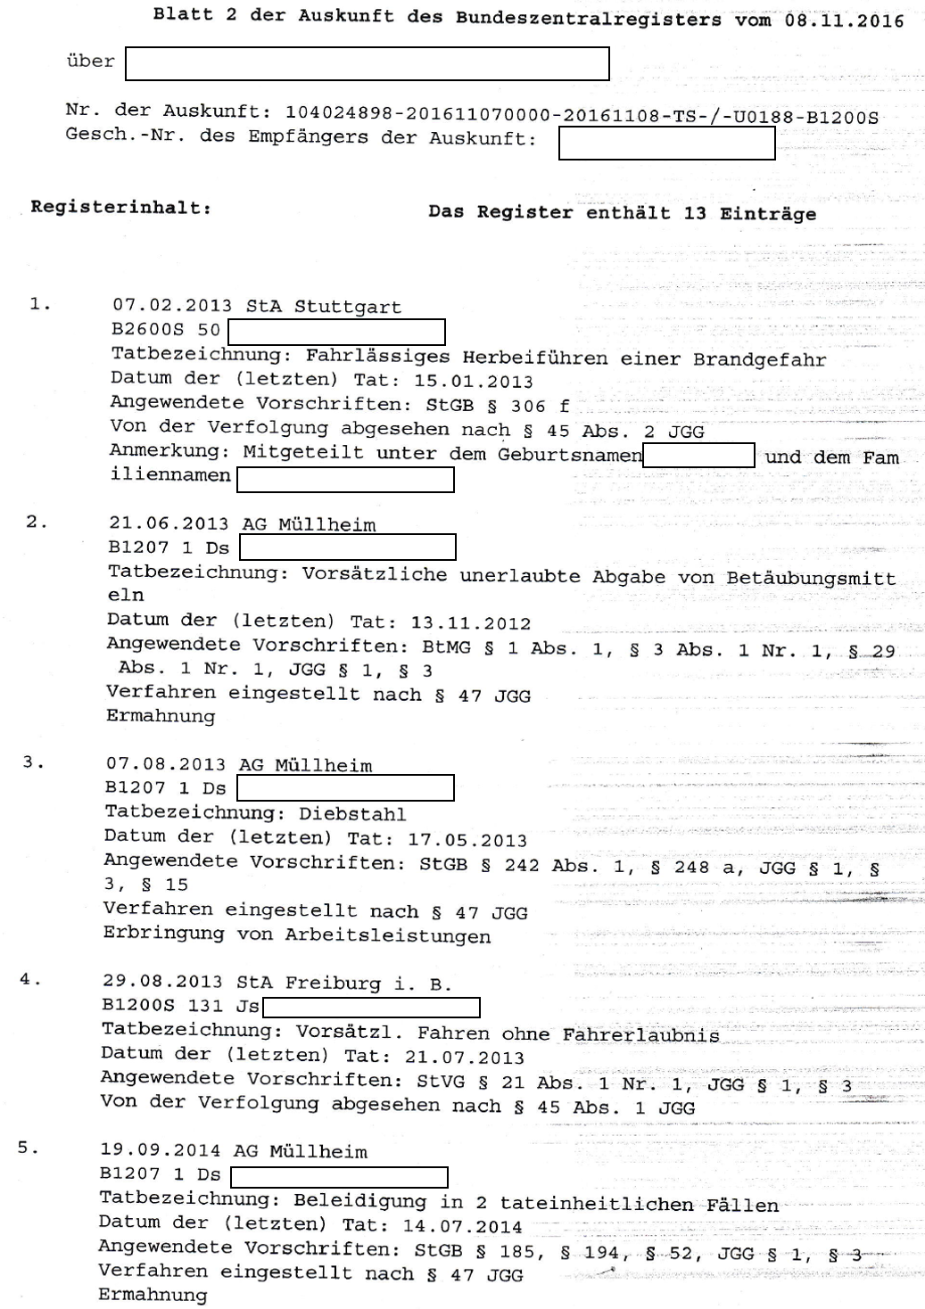

Slide 68
Registerzeichen
Staatsanwaltschaft:
Js Staatsanwaltliche Ermittlungsverfahren gegen bekannte Beschuldigte
VRs Vollstreckungssachen (Staatsanwaltschaft)
Amtsgericht:
Cs Strafbefehlsverfahren
Ds Anklagen beim Amtsgericht (auch mit Zusatz „Jug.“ oder „Hw.“)
Ls Anklagen beim Schöffengericht (auch mit Zusatz „Jug.“ oder „Hw.“)
OWi Bußgeldsachen
Landgericht:
NBs Berufungsverfahren
KLs Anklagen beim Landgericht, große Strafkammer oder Jugendkammer
Ks Anklagen vor der Schwurgerichtskammer
StVK Strafvollstreckungskammern der Landgerichte

Slide 69
Was steht im Führungszeugnis?
Prinzip:
es steht das im Führungszeugnis, was im Bundeszentralregister steht
aber:
bestimmte Inhalte werden nicht aufgenommen
von diesen Inhalten werden bestimmte dann doch wieder aufgenommen
also:
Regel – Ausnahme – Gegenausnahme

Slide 70
Faustregel 1
Im Führungszeugnis stehen Verurteilungen nach Erwachsenenstrafrecht nur, wenn die verhängte Strafe
mehr als 90 Tagessätze Geldstrafe oder
mehr als 3 Monate Freiheitsstrafe beträgt oder
weitere Strafe(n) eingetragen ist/sind
(dann werden beide bzw. alle Strafen im Führungszeugnis angezeigt)

Slide 71
Faustregel 2
Im Führungszeugnis stehen Verurteilungen nach Jugendstrafrecht nur, wenn
Jugendstrafe verbüßt wird,
oder über die Bewährungsaussetzung noch nicht entscheiden wurde.
Auch wenn nach § 35 BtMG (auch in Verbindung mit den Cannabisgesetzen) die Vollstreckung zurückgestellt wurde, wird die Verurteilung nicht eingetragen.

Slide 72
Faustregel 3
Von beiden Regeln gibt es Ausnahmen
beim Führungszeugnis für Behörden
beim erweiterten Führungszeugnis (für Behörden)
nach Art der Verurteilung, insbesondere bei Sexualdelikten

Slide 73
Nie in das Führungszeugnis aufgenommen werden
- die Verwarnung mit Strafvorbehalt nach § 59 StGB
- der Schuldspruch nach § 27 JGG
(§ 32 Abs. 2 Nr. 1 und 2 BZRG)

Slide 74
Auskunft aus dem Register
Führungszeugnis
erweitertes Führungszeugnis
Führungszeugnis an Behörden

Slide 75
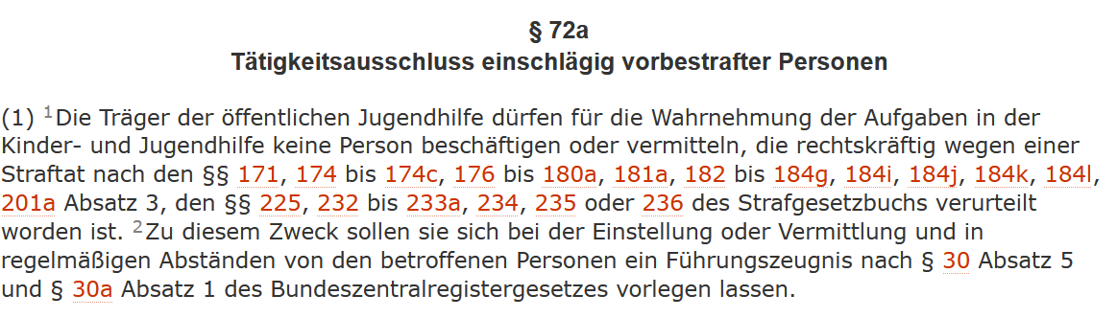
§ 30a erweitertes Führungszeugnis
häufigste Notwendigkeit dafür: § 72a SGB VIII
auch geringfügige Verurteilungen wegen bestimmter Straftaten zum Nachteil von Kindern und Jugendlichen, die nicht in einem normalen Führungszeugnis auftauchen, werden erfasst.
SGB VIII

Slide 76
Zusätzlich werden in das erweiterte Führungszeugnis aufgenommen
§ 32 Abs. 5 BZRG
Verurteilungen wegen einer Straftat nach
§ 171 StGB Verletzung der Fürsorge- oder Erziehungspflicht
§§ 180a, 181a, 183 bis 184g, 184i bis 184l StGB: Straftaten gegen die sexuelle Selbstbestimmung einschl.pornographische und kinderpornographische Inhalte
§ 201 a Abs. 3 StGB Nacktbilder von Minderjährigen gegen Entgelt…
§ 225 StGB Misshandlung von Schutzbefohlenen
§§ 232 bis 233a StGB Menschenhandel, Menschenraub
§ 235 StGB Entziehung Minderjähriger
§ 236 StGB Kinderhandel

Slide 77
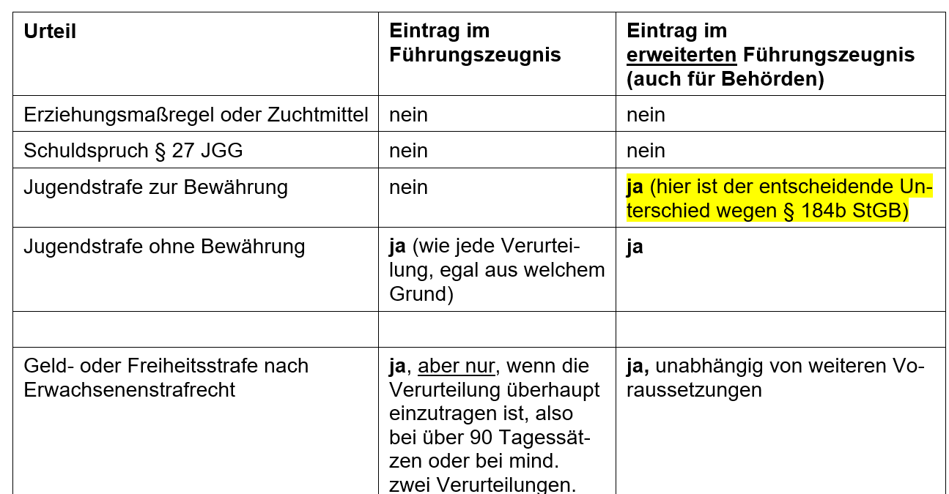

Slide 78
In das Führungszeugnis für Behörden wird zusätzlich aufgenommen:
Verurteilungen zu einer freiheitsentziehenden Maßregel der Besserung und Sicherung
(und weitere Entscheidungen)
§ 32 Abs. 3 und Abs. 4 BZRG

Slide 79
Nach §§ 33, 34 BZRG werden Verurteilungen nicht mehr in ein Führungszeugnis aufgenommen, wenn eine bestimmte Frist, meist drei Jahre, seit der Verurteilung vergangen ist.
Zu unterscheiden ist also:
Tilgung aus dem Register
Nichtaufnahme in das Führungszeugnis

Slide 80
§ 60 Eintragungen in das Erziehungsregister
verhängte Erziehungsmaßregel und Zuchtmittel
verhängter Ungehorsamsarrest
Nebenstrafen, Nebenfolgen
bestimmte Entscheidungen des Familiengerichts
Freispruch wegen mangelnder Reife § 3 JGG

Slide 81
§ 60 Eintragungen in das Erziehungsregister
verhängte Erziehungsmaßregel und Zuchtmittel
verhängter Ungehorsamsarrest
Nebenstrafen, Nebenfolgen
bestimmte Entscheidungen des Familiengerichts
Freispruch wegen mangelnder Reife § 3 JGG
Entscheidungen nach § 45 und § 47 JGG mit Inhalt der getroffenen Maßnahme

Slide 82
Dauer der Eintragung
Eintragungen werden nach bestimmter Frist getilgt
manche werden nicht getilgt
die meisten werden nach 5 Jahren getilgt
längere Tilgungsfristen gelten vor allem für Sexualdelikte und Delikte zum Nachteil von Kindern und Jugendlichen sowie Gewaltdelikte
getilgt wird erst, wenn für alle Eintragungen die Frist abgelaufen ist

Slide 83
§ 63 BZRG Entfernung von Eintragungen
Eintragungen im Erziehungsregister werden entfernt, sobald die betroffene Person das 24. Lebensjahr vollendet hat.
(2) Die Entfernung unterbleibt, solange im Zentralregister eine Verurteilung zu Freiheitsstrafe, Strafarrest oder Jugendstrafe oder eine freiheitsentziehende Maßregel der Besserung und Sicherung eingetragen ist.
(3) Die Registerbehörde kann auf Antrag oder von Amts wegen anordnen, daß Eintragungen vorzeitig entfernt werden, wenn die Vollstreckung erledigt ist und das öffentliche Interesse einer solchen Anordnung nicht entgegensteht. § 49 Abs. 3 ist anzuwenden.
(4) Die §§ 51, 52 gelten entsprechend.

Slide 84
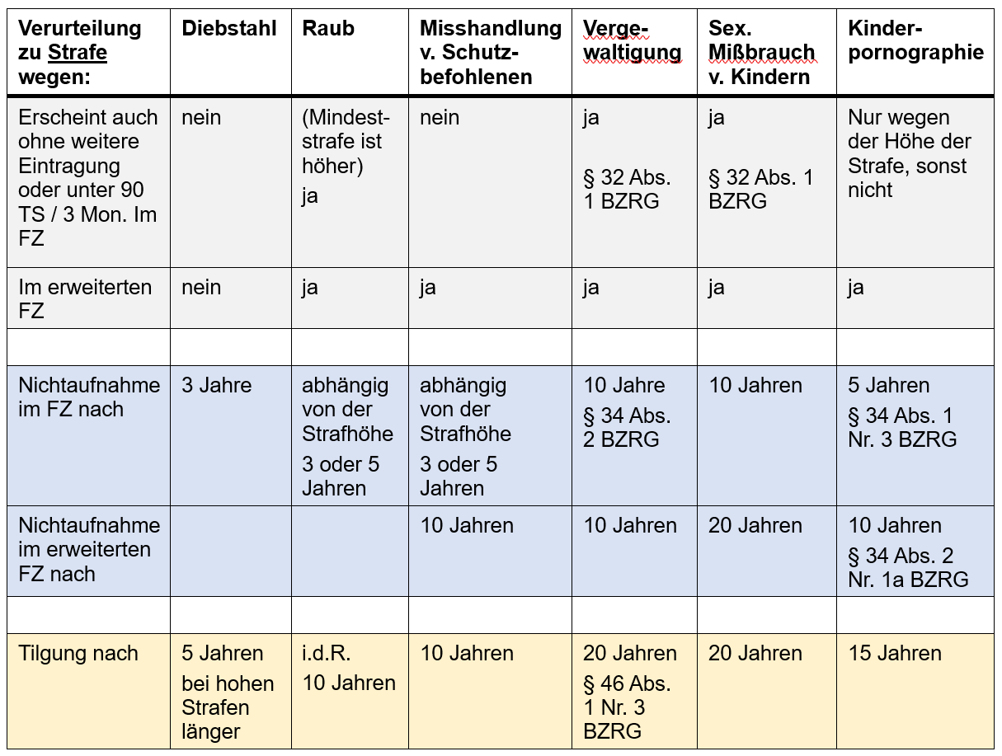

Slide 87
Und was ist, wenn ich nach Verurteilungen gefragt werde?
§ 53 Bundeszentralregistergesetz (BZRG)
Offenbarungspflicht bei Verurteilungen
Verurteilte dürfen sich als unbestraft bezeichnen und brauchen den der Verurteilung zugrunde liegenden Sachverhalt nicht zu offenbaren, wenn die Verurteilung
1. nicht in das Führungszeugnis oder nur in ein Führungszeugnis nach § 32 Abs. 3, 4 (für Behörden) aufzunehmen oder
2. zu tilgen ist.
(2) Soweit Gerichte oder Behörden ein Recht auf unbeschränkte Auskunft haben, können Verurteilte ihnen gegenüber keine Rechte aus Absatz 1 Nr. 1 herleiten, falls sie hierüber belehrt werden.

Slide 88
Und was ist mit Eintragungen im Erziehungsregister?
§ 64 Abs. 1 BZRG
Eintragungen in das Erziehungsregister und die ihnen zugrunde liegenden Sachverhalte braucht die betroffene Person nicht zu offenbaren.

Slide 89
§ 61 Auskunft aus dem Erziehungsregister
wird erteilt an
Strafgerichte, Staatsanwaltschaften, Justizvollzugsbehörden
Familiengerichte
Jugendämter und Landesjugendämter für die Wahrnehmung von Erziehungsaufgaben der Jugendhilfe
Sicherheitsbehörden und Gnadenbehörden
keine anderen!

Slide 90
Einstellungspraxis der Polizei
Frage nach allen bekannten Ermittlungsverfahren
Führungszeugnis und Registerinhalt spielen keine Rolle
Einverständnis mit Akteneinsicht wird eingeholt

Slide 91
Beim Jugendgericht sollten alle Verurteilten darüber informiert werden, ob die Verurteilung im Führungszeugnis steht und darüber, dass wenn dies nicht der Fall ist, sie – mit Ausnahme von Behörden - niemandem Auskunft geben müssen über Ermittlungsverfahren oder Strafverfahren.

Slide 92
Wie bekomme ich ein Führungszeugnis?

Slide 93
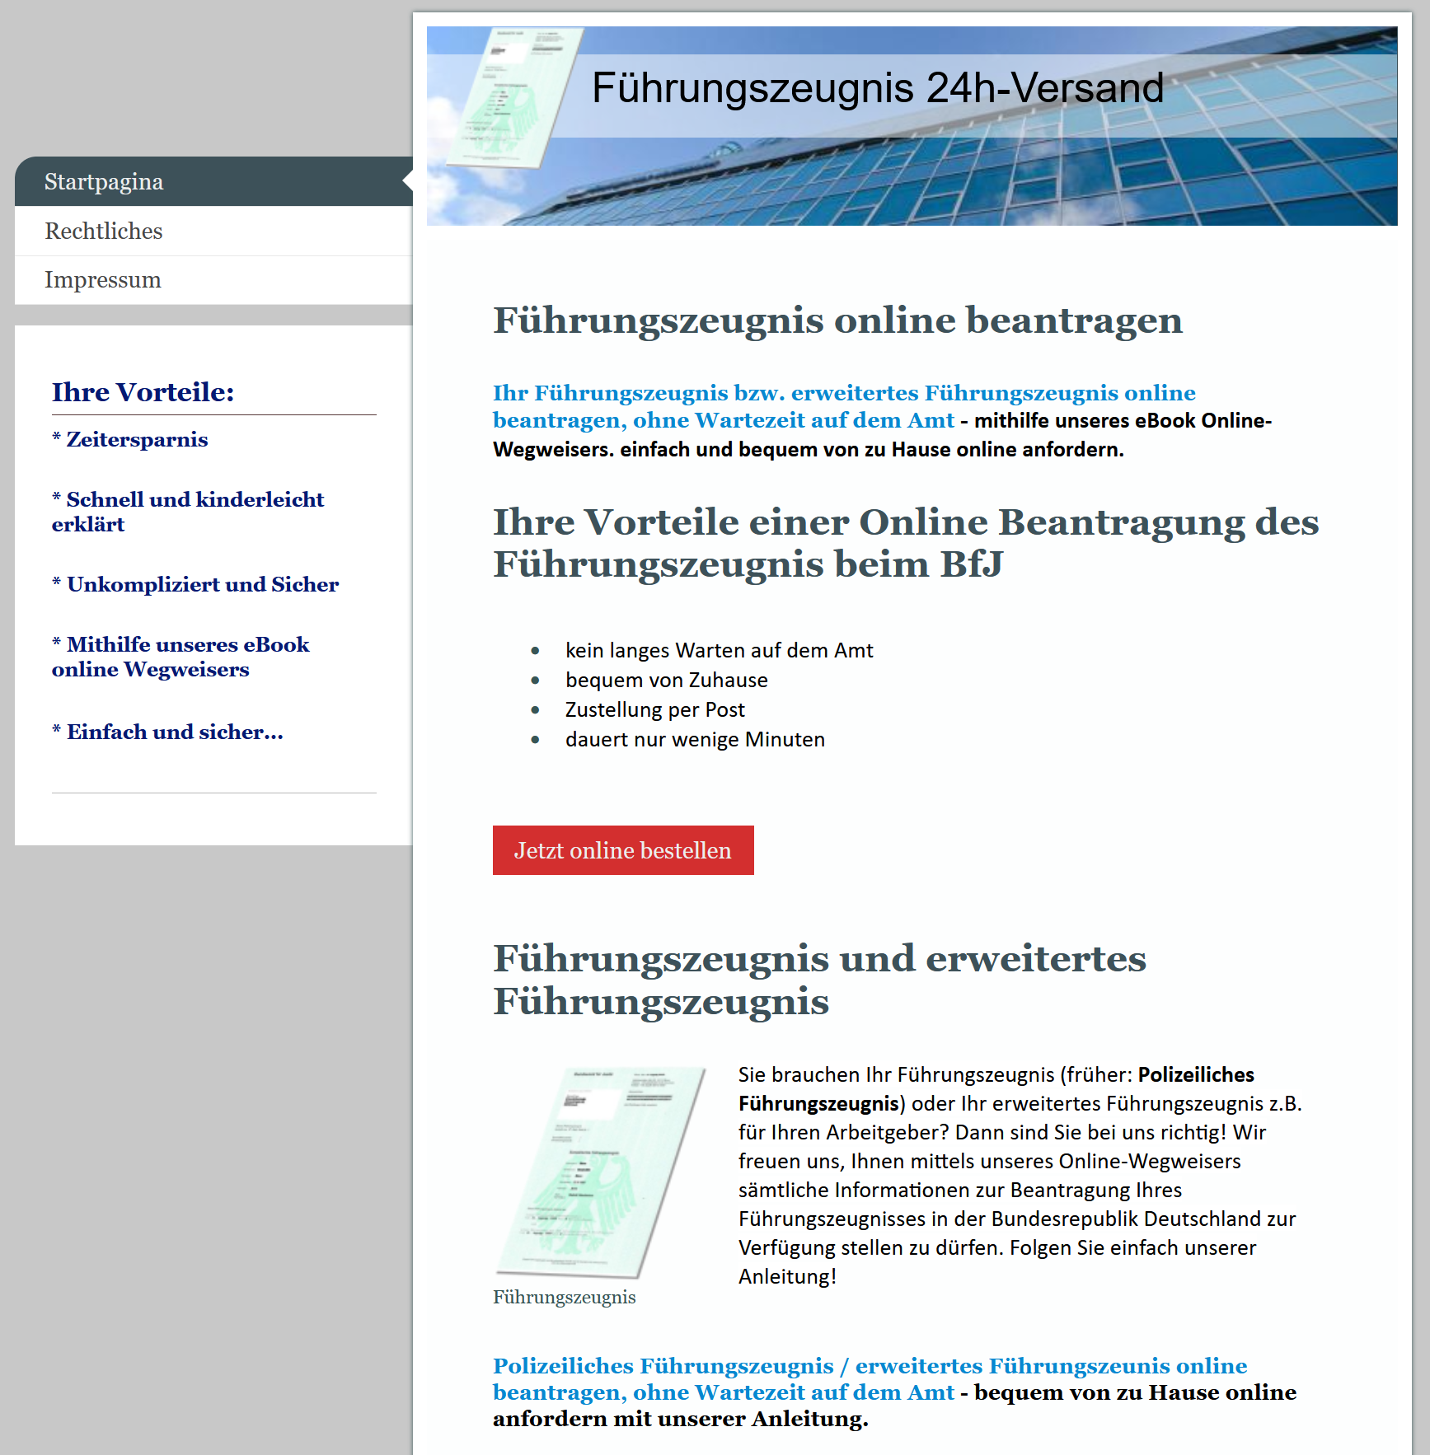

Slide 94
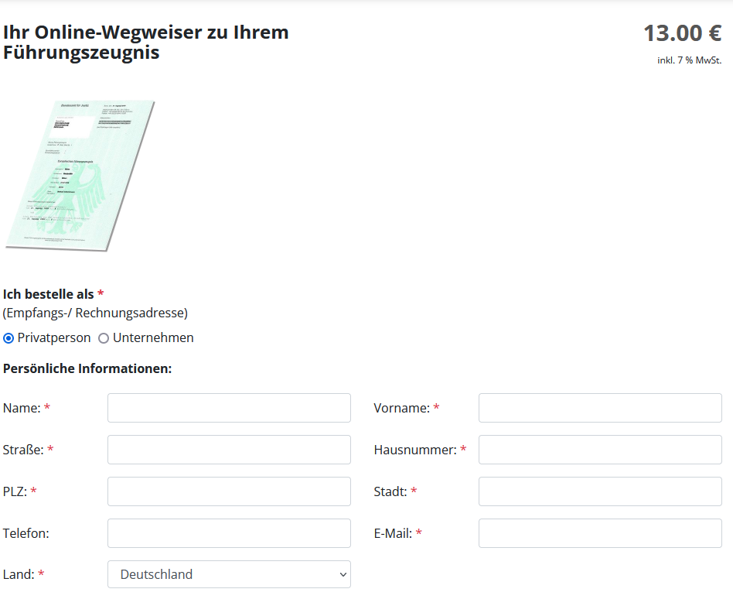
Gekauft wird ein Online-Wegweiser, kein Führungszeugnis!

Slide 95
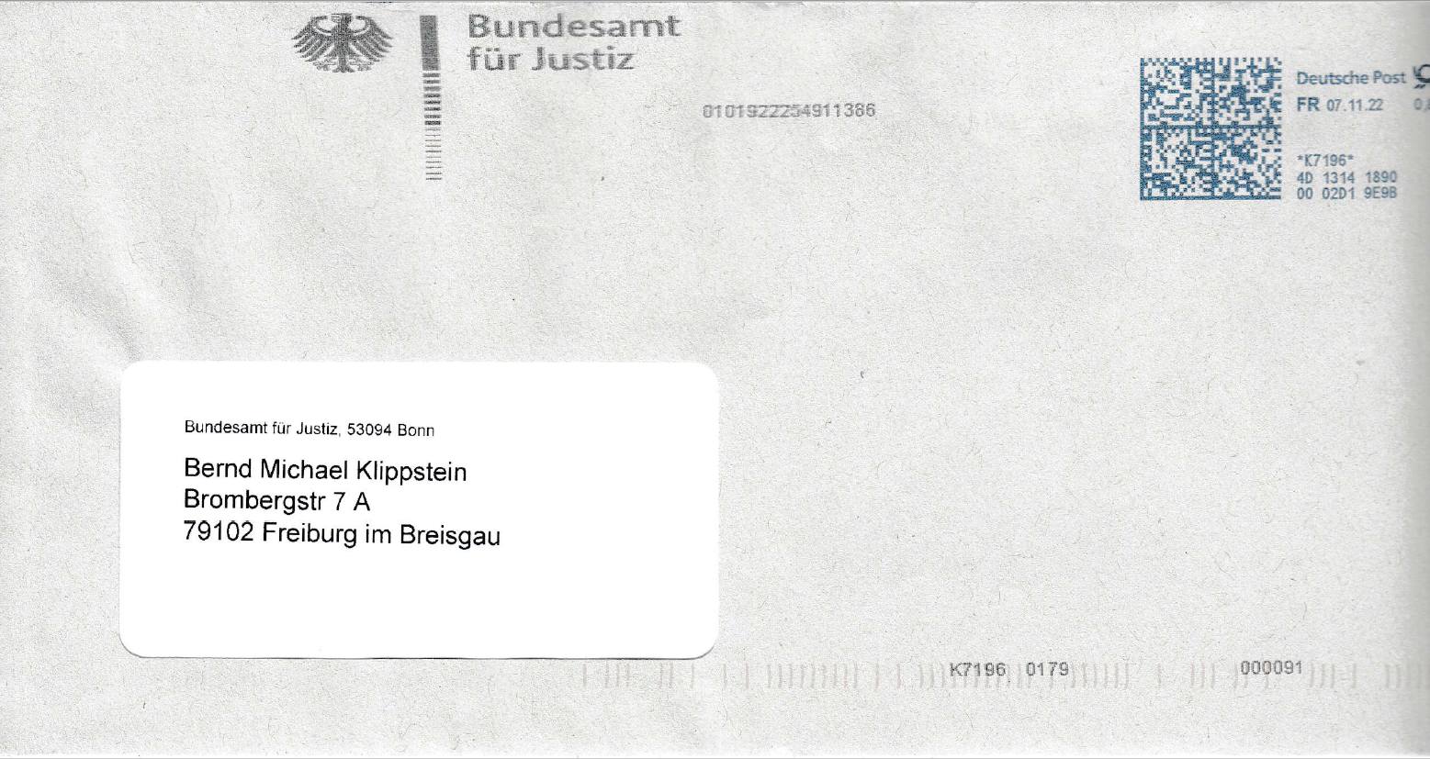
so geht es richtig:
Homepage der örtlichen Meldebörde des eigenen Wohnsitzes
Antrag auf Erteilung eines Führungszeugnisses ausfüllen
Antrag ausdrucken
unterschreiben
unterschriebenen Antrag und Personalausweis scannen
beides hochladen
abschicken
bezahlen (13 EUR)
auf Post warten

Slide 96
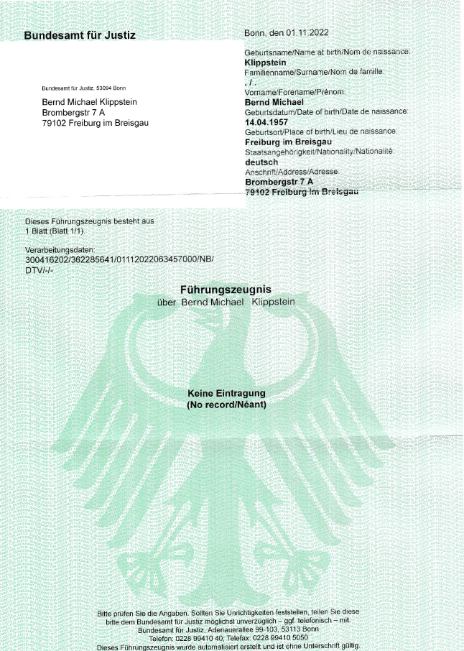

Slide 97

www.bundesjustizamt.de

Slide 98
Strafbefehlsverfahren gegen Heranwachsende

Slide 99
§ 79 JGG
Strafbefehl und beschleunigtes Verfahren
Gegen einen Jugendlichen darf kein Strafbefehl erlassen werden. (gegen Heranwachsende also schon)
(2) Das beschleunigte Verfahren des allgemeinen Verfahrensrechts ist unzulässig.

Slide 100
Konstellationen bei Strafbefehlen gegen Heranwachsende
Strafbefehl bedeutet immer Anwendung von Erwachsenenstrafrecht!
Das Jugendgericht erlässt den Strafbefehl
  kein Einspruch innerhalb von zwei Wochen: SB wird rechtskräftig
  Einspruch: es kommt zur Verhandlung, in der das Jugendgericht auch darüber entscheidet, ob Erwachsenen- oder Jugendstrafrecht angewendet wird
  oder
Das Jugendgericht erlässt den SB nicht, sondern beraumt Termin zur Hauptverhandlung an (§ 408 II StPO)

Slide 101
Wenn d. angeklagte Heranwachsende dann (also nach ursprünglichem Strafbefehlsantrag) nicht zum Hauptverhandlungstermin erscheint, wird oft ein Strafbefehl beantragt und erlassen.
Gegen diesen Strafbefehl ist dann wieder Einspruch möglich ist.
Im Jugendstrafverfahren ist das unzulässig, allerdings gibt es viele Gerichte, die das machen.

Slide 102
Um zu entscheiden, ob Jugend- oder Erwachsenenstrafrecht anzuwenden ist, muss geprüft und festgestellt werden (§ 105 JGG), ob
die Gesamtwürdigung der Persönlichkeit des Täters bei Berücksichtigung auch der Umweltbedingungen ergibt, dass er zur Zeit der Tat nach seiner sittlichen und geistigen Entwicklung noch einem Jugendlichen gleichstand, oder
es sich nach der Art, den Umständen oder den Beweggründen der Tat um eine Jugendverfehlung handelt.
Es gibt kein Regel- Ausnahmeverhältnis zwischen Jugend- und Erwachsenenstrafrecht. Wenn die Voraussetzungen für die Anwendung von Jugendstrafrecht vorliegen, muss es angewendet werden.
Der Umfang der Ermittlungen ist in § 43 JGG festgelegt.
Daran fehlt es regelmäßig.

Slide 103
Strafmakel ^{Besonderheit}
§ 100 JGG Beseitigung des Strafmakels nach Erlaß einer Strafe oder eines Strafrestes
Wird die Strafe oder ein Strafrest bei Verurteilung zu nicht mehr als zwei Jahren Jugendstrafe nach Aussetzung zur Bewährung erlassen, so erklärt der Richter zugleich den Strafmakel als beseitigt. Dies gilt nicht, wenn es sich um eine Verurteilung nach den §§ 174 bis 180 oder 182 des Strafgesetzbuches handelt.

Slide 104
§ 97 JGG Beseitigung des Strafmakels durch Richterspruch
(1) Hat der Jugendrichter die Überzeugung erlangt, daß sich ein zu Jugendstrafe verurteilter Jugendlicher durch einwandfreie Führung als rechtschaffener Mensch erwiesen hat, so erklärt er von Amts wegen oder auf Antrag des Verurteilten, des Erziehungsberechtigten oder des gesetzlichen Vertreters den Strafmakel als beseitigt. Dies kann auch auf Antrag des Staatsanwalts oder, wenn der Verurteilte im Zeitpunkt der Antragstellung noch minderjährig ist, auf Antrag des Vertreters der Jugendgerichtshilfe geschehen. Die Erklärung ist unzulässig, wenn es sich um eine Verurteilung nach den §§ 174 bis 180 oder 182 des Strafgesetzbuches handelt.
(2) …

Slide 105
Fragen aus der Praxis

Slide 106
Fragen aus der Praxis
Welche Folgen hat eine Verurteilung eines Jugendlichen (oder eines Heranwachsenden nach Jugendstrafrecht) wegen BtM Handels zu (nur)
120 Arbeitsstunden?
Versuch einer Antwort:
Das Urteil wird ins Erz.Reg. eingetragen, aber nicht ins BZR, steht folglich auch weder im Führungszeugnis noch im erweiterten Führungszeugnis (für Behörden)
Nach der Offenbarungspflicht gem. §§ 53, 64 BZRG muss er dies z.B. beim Arbeitgeber dementsprechend nicht offenbaren.
Frage: Tritt dann aber nicht als gesetzl. Nebenfolge wie bei allen Verurteilungen nach BtM gleichzeitig automatisch § 25 JugArbSchG und damit das Beschäftigungs- und Umgangsverbot mit Jugendlichen in Kraft. ??????

Slide 107
Die Fragestellung führt auf einen falschen Pfad; die Lösung ist eine andere:
Verurteilungen (nur) zu einer Erziehungsmaßregel oder einem Zuchtmittel (Arbeitsstunden etc., bis hin zum Jugendarrest) lösen das Verbot des § 25 JArbSchG nicht aus:
Die gesetzliche Nebenfolge des § 25 JArbSchG, die gemäß § 5 Abs. 2 BZRG im Zentralregister einzutragen ist, wird nur bei Verurteilungen zu Jugendstrafe oder einem Schuldspruch im Zentralregister eingetragen. Nicht bei Geldauflagen, Arbeitsstunden oder Arrest.
„Verurteilung“ im Sinne von § 25 JArbSchG ist also nur eine solche zu Geld-, Freiheits- oder Jugendstrafe oder zu einem Schuldspruch nach § 27 JGG.
Ein Schuldspruch erscheint zwar nie im Führungszeugnis (§ 32 Abs. 2 Nr. 2 BZRG), das heißt, dort stellt sich die Frage gar nicht, ob jemand unabhängig davon von der Verurteilung erfahren kann.
(Ein Schuldspruch hat jedoch nur eine begrenzte „Gültigkeitsdauer“: entweder wird nach der Bewährungszeit (max. 2 Jahre) eine Jugendstrafe verhängt, dann gilt § 25 JArbSchG, oder der Schuldspruch wird getilgt (auch aus dem Register). Dann ist kein Platz für den
§ 25 JArbSchG.

Slide 108
Das Verbot des § 25 JArbSchG gilt, unabhängig davon, ob jemand davon erfährt. Es ist ein großes Risiko, darauf zu bauen, dass niemand davon erfährt. Insbesondere weitere Verurteilungen, zu Jugendstrafe, in die eine Vorverurteilung einbezogen wird, oder auch zu (kleinen) Geldstrafen bergen das Risiko, dass dann der § 25 JArbSchG in einem Führungszeugnis auftaucht.

Slide 109
Fragen aus der Praxis
„Ich habe mir zum einen notiert, dass bei Verurteilungen nach § 184 StGB nur Jugendstrafen (egal ob mit oder ohne Bewährung) im Führungszeugnis stehen.
Gleichzeitig habe ich notiert, dass Sexualdelikte immer im Führungszeugnis stehen.“ ???

Slide 110
Die Lösung:
In den Vorschriften zum Führungszeugnis wird bei den Sexualdelikten differenziert:
Sexualdelikte, die immer im Führungszeugnis stehen, sind (nur) die nach §§ 174 bis 180 und § 182 des Strafgesetzbuches, das steht in § 32 Abs. 1 BZRG.
Also: alle Formen von sexuellem Missbrauch (auch von Kindern) einschließlich sexueller Nötigung und Vergewaltigung sowie Förderung sexueller Handlungen Minderjähriger und sexueller Missbrauch von Jugendlichen. Das gilt für alle Verurteilungen, nicht jedoch für die Verwarnung mit Strafvorbehalt (Erwachsene) und nicht beim Schuldspruch nach § 27 JGG (Jugendstrafrecht).
Nicht aufgeführt sind hier §§ 184 ff StGB, Verbreitung pornographischer Inhalte etc., auch sog. Kinderpornographie. Diese Verurteilung erscheinen nur dann im Führungszeugnis, wenn sie nach den allgemeinen Vorschriften aufzunehmen sind (also bei 2 Verurteilungen oder ab 90 Tagessätzen bzw. zu verbüßender Jugendstrafe).
[Es gilt aber eine Mindeststrafe von 6 Monaten für Kinderpornographie; § 184b StGB]
Allerdings werden diese Verurteilungen immer in das erweiterte Führungszeugnis aufgenommen, § 32 Abs. 5 BZRG.

Slide 111
Fragen aus der Praxis
Es würde mich zusätzlich interessieren, inwieweit im Jugendstrafrecht Verfahrenseinstellungen (z.B. nach §§ 45, 47 JGG) oder Verurteilungen mit Weisung oder Auflage (oder auch zu einer Jugendstrafe) im (erweiterten) Führungszeugnis bei Straftaten nach §§ 176 – 177 StGB stehen.

Slide 112
Zunächst: Verfahrenseinstellungen nach Jugendstrafrecht kommen nie in ein Führungszeugnis, weil sie "nur" im Erziehungsregister stehen. Aus dem JGG-Bereich können nur Jugendstrafen im FZ auftauchen (auch die Schuldsprüche nach § 27 JGG erscheinen nicht im FZ: § 32 Abs. 1, Abs. 5 BZRG). Im Regelfall stehen daher nur Jugendstrafen ohne Bewährung im FZ.
Verurteilungen zu Jugendstrafe wegen §§ 176 - 177 StGB kommen immer ins "normale" FZ, unabhängig von der Strafhöhe und einer etwaigen Strafaussetzung: § 32 Abs. 1 BZRG (auch Verurteilungen wegen der dort genannten weiteren Tatbestände).
Und was im normalen FZ steht, steht natürlich auch im erweiterten. Zusätzlich ins erweiterte FZ kommen die In § 32 Abs. 5 BZRG genannten Verurteilungen zu (Jugend-)Strafe.

Slide 113
Frage aus der Praxis:
Ich bin zuständig geworden für eine 17-jährige, die im Mai 2024 zu einer Jugendstrafe von zwei Jahren verurteilt wurde wegen Beihilfe zum Mord. Die Jugendstrafe wurde – sehr überraschend – zur Bewährung ausgesetzt. Meine Frage ist nun, ob eine Verurteilung wegen Beihilfe zum Mord wegen des Verbrechenstatbestandes im Führungszeugnis vermerkt ist trotz der Bewährung und/oder im erweiterten Führungszeugnis.

Slide 114
Frage aus der Praxis:
Ich bin zuständig geworden für eine 17-jährige, die im Mai 2024 zu einer Jugendstrafe von zwei Jahren verurteilt wurde wegen Beihilfe zum Mord. Die Jugendstrafe wurde – sehr überraschend – zur Bewährung ausgesetzt. Meine Frage ist nun, ob eine Verurteilung wegen Beihilfe zum Mord wegen des Verbrechenstatbestandes im Führungszeugnis vermerkt ist trotz der Bewährung und/oder im erweiterten Führungszeugnis.
Die Jugendstrafe zur Bewährung wird nicht in ein Führungszeugnis aufgenommen: § 32 Abs. 2 Nr. 3 BZRG. Da Mord und Totschlag und auch Teilnahme daran (Anstiftung oder Beihilfe) nicht bei den Ausnahmen erwähnt sind, die dann doch im Führungszeugnis auftauchen (§ 32 Abs. 1 und Abs. 3 bis Abs. 5 BZRG) bleibt es dabei, dass dies nicht ins FZ aufgenommen wird, auch nicht in das erweiterte oder das für Behörden. Dass Mord und Totschlag nicht bei den Ausnahmen aufgeführt sind, liegt an der hohen Strafdrohung im Erwachsenenstrafrecht, auch für die Teilnehmer (Anstifter und Gehilfen). Solche Verurteilungen kommen damit aus anderen Gründen (wegen der Strafhöhe) ins Führungszeugnis.
Es handelt sich also um eine weitgehende Besserstellung, wenn nach Jugendstrafrecht verurteilt wird.

Slide 115
Frage aus der Praxis
Ein Jugendlicher ist des Verbreitens, des Erwerbs und des Besitzes kinderpornografischer Inhalte in Tateinheit mit Verbreitung und Besitz jugendpornografischer Inhalte vom Jugendrichter schuldig gesprochen worden. Ihm wurde auferlegt an einer Betreuungs-weisung mitzuwirken und sich bei der forensischen Ambulanz am Uniklinikum TÜ vorzustellen. Angewendet wurden folgende Vorschriften: §§ 184b Abs. 3, 184 c Abs. 3, 52 StGB, §§1, 3 JGG.
Ich gehe davon aus, dass die Verurteilung nicht im erweiterten Führungszeugnis stehen wird.
Wie verhält sich das aber mit den Nebenfolgen nach dem Jugendarbeitsschutzgesetz (§25 JArbSchG)?

Slide 116
Der Gedanke mit § 25 JArbSchG ist richtig, weil § 184b StGB (Kinderpornographische Inhalte) dort aufgeführt ist.
Aber:
§ 25 JArbSchG greift nur bei einer Verurteilung zu Strafe (Geld-, Freiheits- oder Jugendstrafe). Im genannten Fall gilt es also nicht.

Slide 117
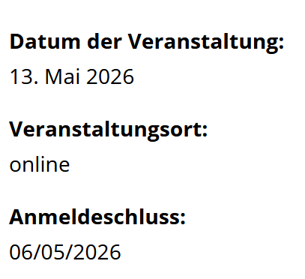
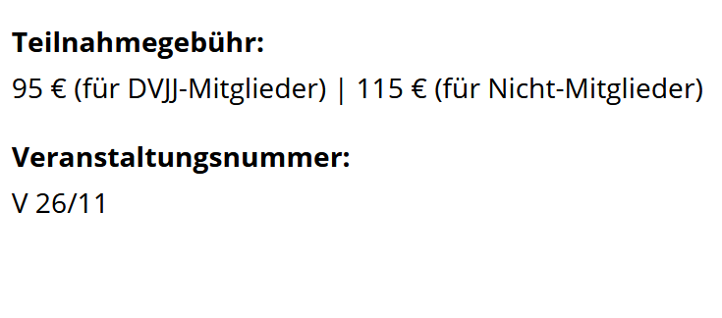
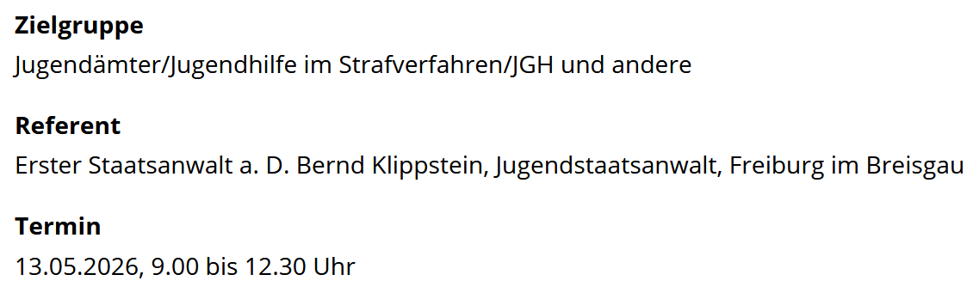
"Ich musste zum Jugendgericht. Bin ich jetzt vorbestraft?"
Informationen und Austausch zum Führungszeugnis/Erziehungsregister/Bundeszentralregister und zu Mitteilungspflichten

